Slide 1
Edukasi, Kontribusi, Kolaborasi:
Menikmati Kuliah, Belajar Untuk Kontribusi, dan Kolaborasi Untuk Tujuan Lebih Besar
Dr. Noprianto

Slide 2
Antara Bahasa, Pangsit Perkedel, dan Singkong
Bahasa Manusia dan Bahasa Pemrograman
Hello, World
Bahasa Singkong
Cerita tentang Pangsit Perkedel
Menikmati Kuliah
Belajar Kontribusi
Kolaborasi

Slide 3
Bahasa Manusia
Terdapat 7.168 bahasa manusia di dunia.
Digunakan oleh 7,668 milyar orang.
Source: Eberhard, David M., Gary F. Simons, and Charles D. Fennig (eds.). 2023. Ethnologue: Languages of the World. Twenty-sixth edition. Dallas, Texas: SIL International.

Slide 4
Bahasa Pemrograman
Periode | Jumlah Bahasa Pemrograman Baru | Contoh
Sebelum tahun 1950 | < 10 | Short Code
1950-an | ~ 50 | FORTRAN, COBOL, LISP
1960-an | ~ 50 | BASIC, RPG
1970-an | ~ 60 | Pascal, C, SQL
1980-an | ~ 70 | C++, ABAP, Erlang, Perl, Tcl
1990-an | ~ 70 | HTML, Python, Lua, Delphi, Java, PHP, Ruby, JavaScript, CSS,
2000-an | ~ 50 | C#, D, Scala, Groovy, Go
2010-an | ~ 30 | Rust, Dart, Kotlin, TypeScript, Swift
Timeline of programming languages (2023). Wikipedia. Available at: https://en.wikipedia.org/wiki/Timeline_of_programming_languages (Accessed: 09 June 2023)

Slide 5
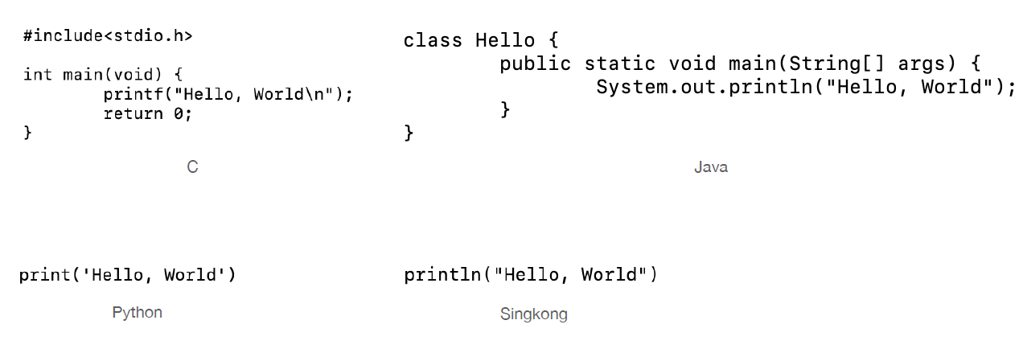
Hello, World

Slide 6
Bahasa Singkong
Ada ruang untuk bahasa pemrograman baru, misal:
  Untuk mendukung end-user programming: kebutuhan personal/hobi atau menyelesaikan pekerjaan.
  Mengkombinasikan kelebihan beberapa bahasa ke dalam bahasa yang lebih sederhana.
Singkong terinspirasi dari tanaman singkong: tersedia meluas, dapat diolah menjadi berbagai jenis makanan atau dimakan apa adanya, dan terjangkau oleh hampir siapa pun.
Sejak akhir 2019.
  Dibuat dengan bahasa Java dan Singkong, dalam 33.000 baris kode.

Slide 7
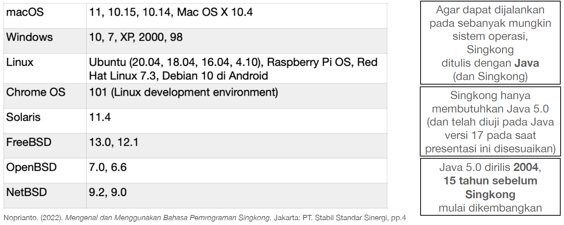
Bahasa Singkong

Slide 8
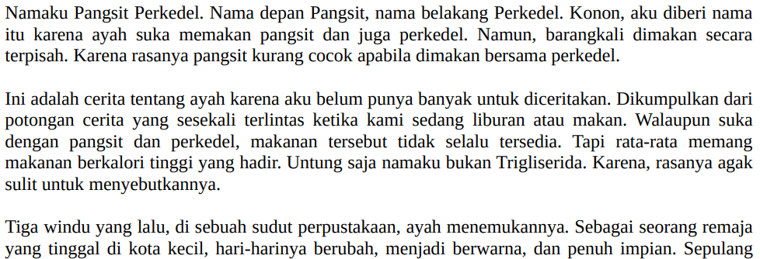
Pangsit Perkedel: Tiga Windu yang Lalu (1/4)

Slide 9
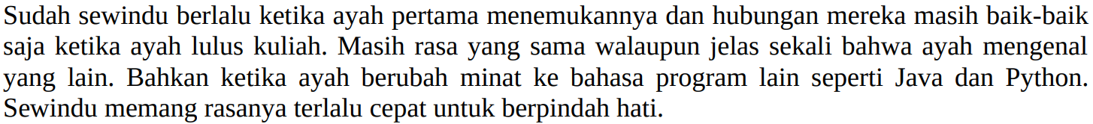
Pangsit Perkedel: Tiga Windu yang Lalu (2/4)

Slide 10
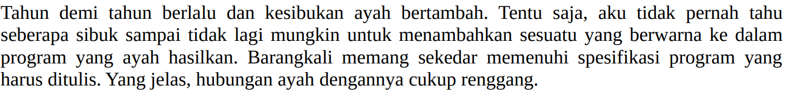
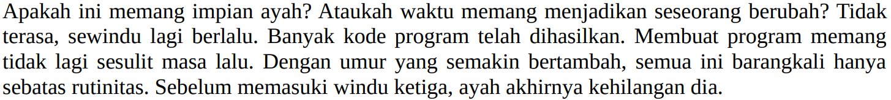
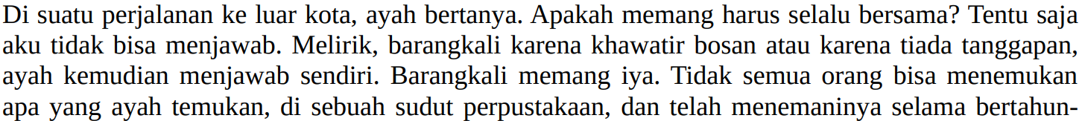
Pangsit Perkedel: Tiga Windu yang Lalu (3/4)

Slide 11

Pangsit Perkedel: Tiga Windu yang Lalu (4/4)
https://nopri.github.io/pangsit_perkedel-tiga_windu_yang_lalu.pdf

Slide 12
Menikmati Kuliah
Selamat datang mahasiswa/i baru!
Ketika kuliah, saya:
  Belajar hal baru.
  Mengenal teman, rekan, dosen, relasi baru.
  Harus mengerjakan tugas kuliah.
Belajar kontribusi dan kolaborasi.
  Menulis buku?

Slide 13
Belajar Kontribusi
Ketika sungguh-sungguh belajar:
  Kita menambah pengetahuan, skill, kebijaksanaan
Percaya diri:
  Bahwa apa yang kita bisa juga berguna.
  Walau, tetap perlu tingkatkan.
Kolaborasi untuk tujuan yang lebih besar.

Slide 14
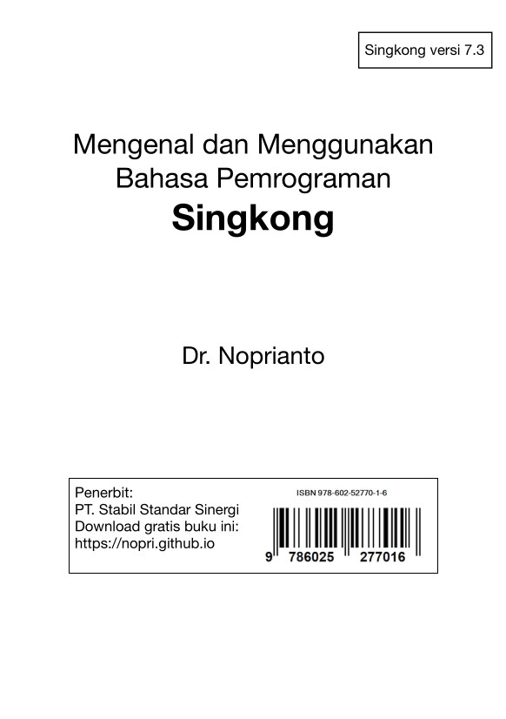
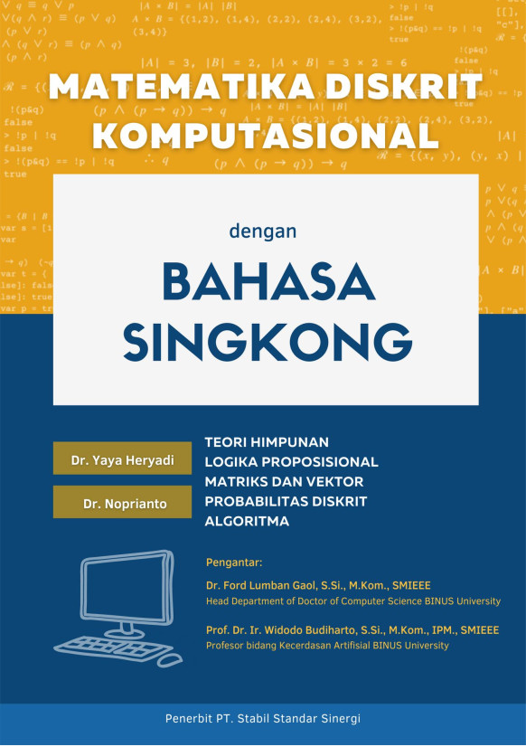
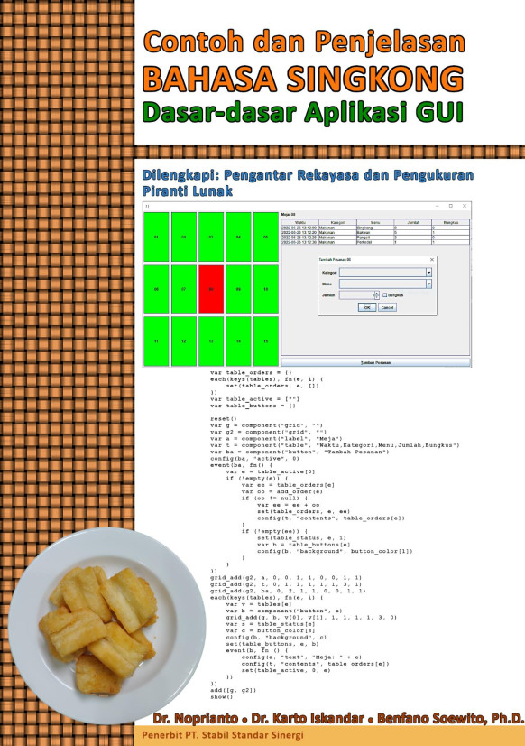


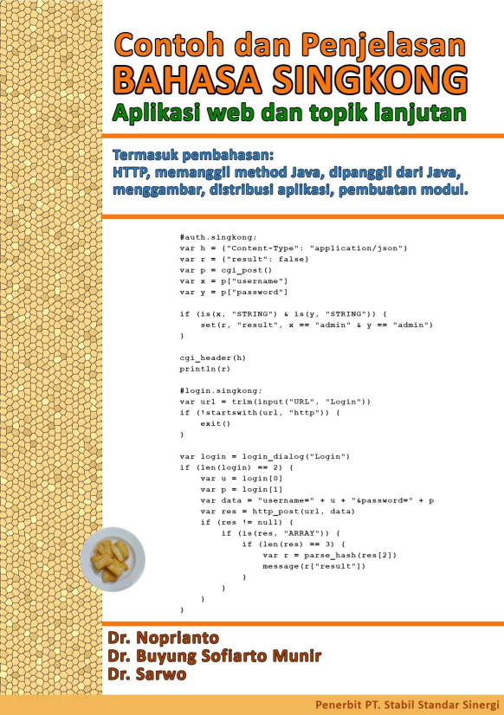
Kolaborasi

Slide 15
